Slide 1
9. klase Tēma: Garīgā veselība 2. nodarbība: Pašcieņa
Tikumiskās audzināšanas programma «e-TAP»

Slide 2
Kas ir pašcieņa? Pārrunā ar klasesbiedru!
Iztēlojies cilvēku, kuram, tavuprāt, ir spēcīga pašcieņa!
Kā tu vari noteikt, ka viņam ir spēcīga pašcieņa? Kādas ir pazīmes?
Kas liecina, ka cilvēkam ir zems pašvērtējums?

Slide 3
Kur rodas pašcieņa?
Dažkārt cilvēki saka, ka pašcieņa vai tās trūkums būtiski ietekmē to, kādi lēmumi tiek pieņemti. Vai tā ir taisnība? Ja jā, tad kāpēc?
Vai vari atcerēties kādu reizi, kad pareiza lēmuma pieņemšana lika tev justies labi?
Vai vari atcerēties kādu reizi, kad nepareiza lēmuma pieņemšana lika tev justies slikti?
Vai pareizas izvēles var palīdzēt stiprināt pašcieņu?
Izstāsti savu piemēru grupai!
.

Slide 4
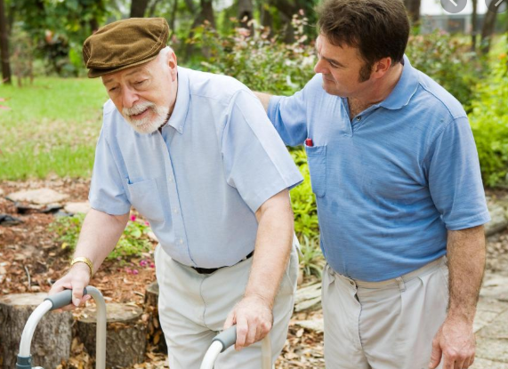
Atgriezeniskās saites aplis (5 soļi)
1) Vai vari atsaukt atmiņā vienu labu darbu, ko pagājušā semestrī izdarīji pats sev vai kādam citam: kaut ko labi iemācījies, kaut ko izgatavoji, biji laipns, guvi panākumus – tas var būt jebkas!

Slide 5
2) Cik ātri vien iespējams, uzzīmē zīmējumu, kas attēlo šo notikumu! Tam nav jābūt nevainojamam.
3) Katrs skolēns apsēžas pēc kārtas “karstajā vietā” (papildu krēsls), lai dalītos ar savu pieredzi.
Īsi grupai pastāsti par savu zīmējumu un kāpēc lepojies ar to, ko paveici!
4) Noklausies atklātus, pozitīvus un specifiskus pārējo grupas dalībnieku apgalvojumus par sevi!

Slide 6
5) reflektē par šo aktivitāti!
Kā tu juties, daloties ar savu pieredzi? Vai tas tevī nostiprināja pozitīvas izjūtas?
Vai tevi pārsteidza kāda no rakstura iezīmēm, ko klasesbiedri tevī saskatījuši?
Vai šīs rakstura iezīmes un tikumus tu būtu saskatījis sevī arī pats?
Kā šīs rakstura iezīmes un tikumi veicina tavu labsajūtu?
Kā tās pozitīvi ietekmēs citus?

Slide 7
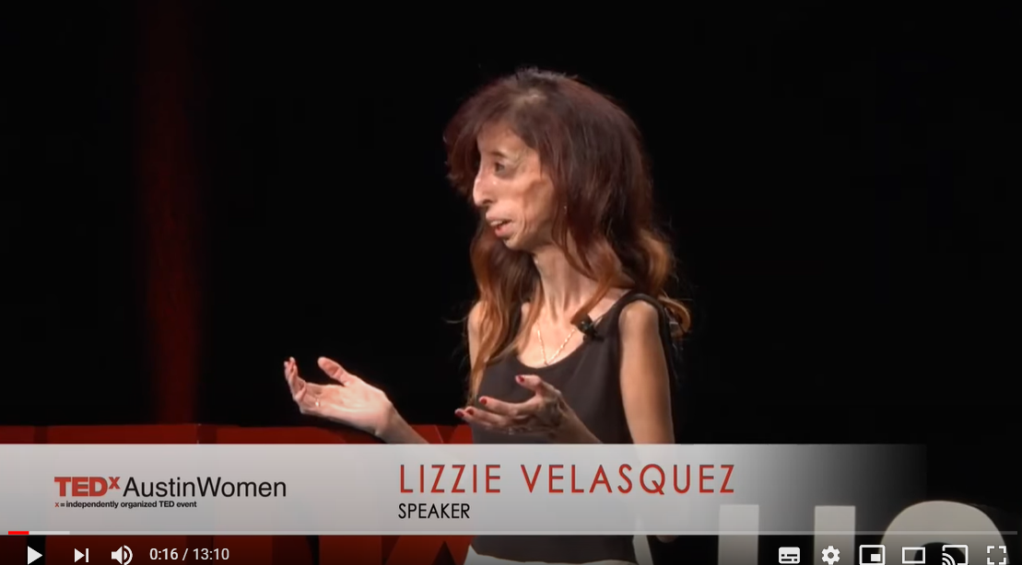
Noskaties Lizijas Velaskēzas 13 minūšu TED Talks runu “Kā tu pats sevi raksturo”!
Kādas ir Lizijas pozitīvās rakstura iezīmes un tikumi, un kā tie veido viņas paštēlu un pašcieņu?
Kas tev viņā patīk visvairāk?
Kā viņas pozitīvās rakstura iezīmes varētu iedvesmot citus un palīdzēt viņiem?
Kāds ir Lizijas stāsta galvenais aicinājums vai iedrošinājums, un kā tu to varētu īstenot savā dzīvē?
https://www.youtube.com/watch?v=c62Aqdlzvqk

Slide 8
Noklausies Gata Caunīša ierakstu «Dzīvei nav melnraksta»! (8:12min.)
https://www.facebook.com/ltvzinas/videos/294471068505733
Kādas ir Gata pozitīvās rakstura iezīmes un tikumi, un kā tie veido viņa paštēlu un pašcieņu?
Kas tev viņā patīk visvairāk?
Kā viņa pozitīvās rakstura iezīmes varētu iedvesmot citus un palīdzēt viņiem?
Kāds ir Gata stāsta galvenais aicinājums vai iedrošinājums, un kā tu to varētu īstenot savā dzīvē?

Slide 9
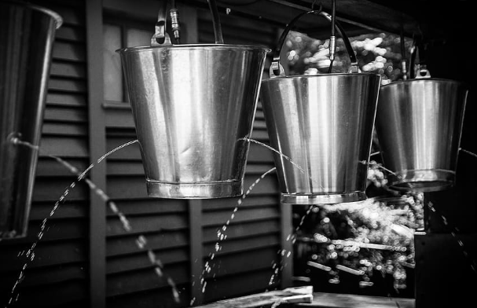
Pašcieņu salīdzina ar ūdens spaini. Kad mēs piedzimstam, tas ir pilns, taču katrreiz, kad mūsos rodas negatīvas domas par sevi, šajā spainī tiek izdurti mazi caurumiņi, un pašcieņa no tā izlīst.
Izveido sarakstu, iekļaujot lietas, ko mēs sev vai citiem sakām vai darām un kas pašcieņas spainī izdur caurumiņus!

Slide 10
Tas ir saraksts ar lietām, ko mēs varam darīt, lai aizsargātu, paceltu vai atjaunotu savu pašcieņu. Aplūkojiet sarakstu grupā un kopā pārrunājiet katru izteikumu!
Kā katra no šīm lietām varētu veicināt pašcieņas paaugstināšanos? Vai vari izdomāt kādus papildu ieteikumus?
Vienmēr rīkoties tā, kā uzskati par pareizu.
Uzņemties atbildību par sevi, savām izvēlēm un savu rīcību.
Noteikt mērķus un strādāt, lai tos sasniegtu.
Pavadīt laiku ar cilvēkiem, kuriem tu patīc un kuri par tevi rūpējas.
Attīstīt savus talantus.
Darīt lietas, kas tev patīk un kas tev liek justies labi.
Atalgot sevi par sasniegumiem.
Cienīt citus cilvēkus un izturēties pret viņiem pareizi.

Slide 11
Tikumiskās audzināšanas programma «e-TAP»
Resursi pieejami: www.arete.lu.lv
Programmas administrators: Dr. Manuels Fernandezs. manuels.fernandezs@lu.lv, +371 26253625
Latvijas Universitātes Pedagoģijas, psiholoģijas un mākslas fakultātes Pedagoģijas zinātniskā institūta vadošais pētnieks
Imantas 7. līnija 1, 223. telpa, Rīga, LV-1083, Latvija
"Digitālas mācību programmas piemērotības un īstenojamības izpēte jauniešu tikumiskajai audzināšanai Latvijas izglītības iestādēs (no 5 līdz 15 gadu vecumā)" (01.12.2020-31.12.2021). Projekta Nr. lzp-2020/2-0277; LU reģistrācijas Nr: LZP2020/95

